Slide 1
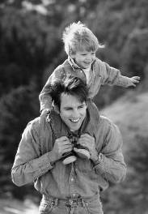
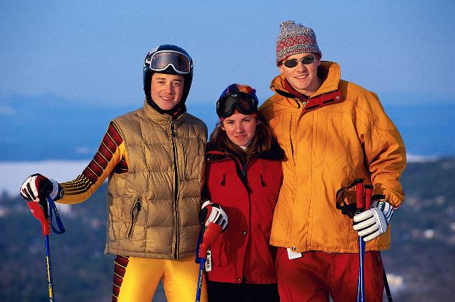

L’Uomo e il Suo Mondo
La Ricerca dell’Uomo di un Significato e della Felicità

Slide 2
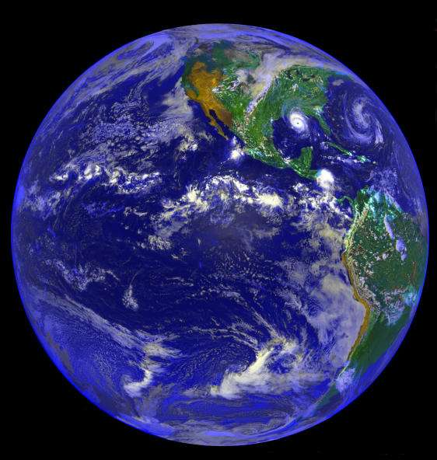
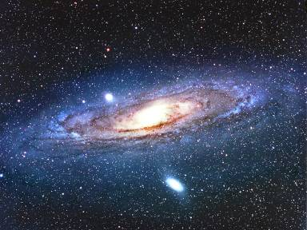
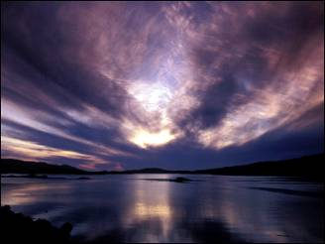
Il Mondo Là Fuori
La bellezza della creazione.

Slide 3
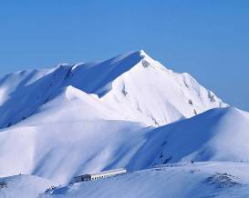
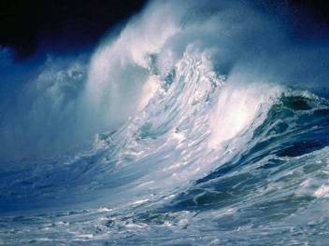
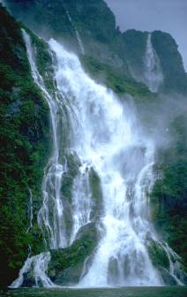
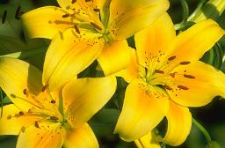

La Bellezza della Creazione

Slide 4
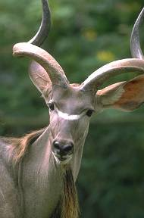
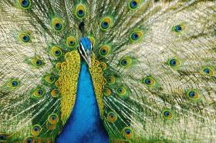

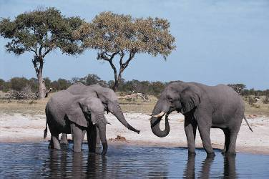

La Bellezza della Creazione

Slide 5
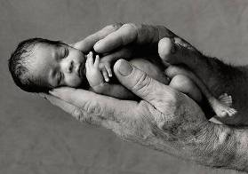

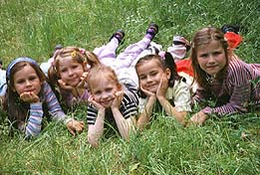

La Bellezza della Persona Umana

Slide 6
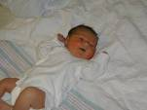



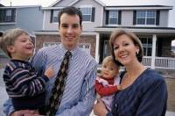
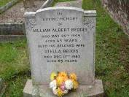
La Vita Ha un Significato?
Nascita
Morte
Il corso della vita apparentemente casuale e la storia dell’uomo.
Qual’è il significato della vita?
Da dove veniamo? Dove stiamo andando?

Slide 7
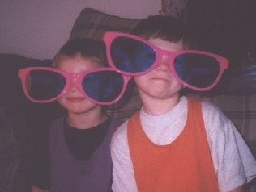
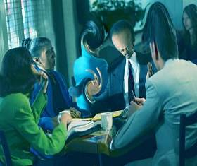

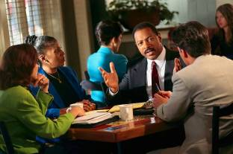
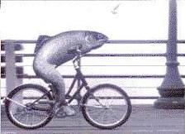
Esame Realtà – Perché Cercare la Verità?
L’importanza di vedere la realtà com’e realmente.
È insensato avere una visione errata della realtà, perdendo di vista il vero scopo della vita.
Che cosa determina la mia visione della realtà?
  Me stesso, le mie esperienze?
  L’educazione della mia famiglia?
  La società con i suoi indiscussi valori?
Notes:
Cf. Sheed, Theology and Sanity, A Map of Life

Slide 8
Visioni Popolari del Mondo
Ateismo: Dio non esiste.
Agnosticismo: impossibile determinare se Dio esiste.
Naturalismo: tutti i fenomeni possono essere spiegati attraverso le cause e le leggi naturali.
Materialismo: la materia è l’unica realtà; tutto, inclusi i pensieri, i sentimenti, la mente e la volontà, può essere ricondotto alla materia e ai fenomeni fisici.
Deismo: Dio ha creato l’universo per poi abbandonarlo, senza assumere nessun controllo sulla vita o esercitare alcuna influenza sui fenomeni naturali, e senza concedere delle rivelazioni soprannaturali.
Panteismo: noi tutti siamo una parte di Dio.
Relativismo: la verità e i valori morali non sono assoluti, ma relativi alle persone o ai gruppi che credono in essi.
Teismo: Dio esiste, agisce attivamente nel mondo e nelle nostre vite, ed ha un buon piano per l’umanità e per ogni persona.
Notes:
Source of definitions: dictionary.com

Slide 9








L’uomo: Strano Animale
Che cos’è l’uomo?
  Il prodotto casuale dell’evoluzione?
  Un animale altamente evoluto?
  Un essere spirituale, creato ad immagine e somiglianza di Dio?

Slide 10
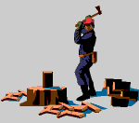





La persona umana
L’uomo ha un corpo e vive in un mondo materiale.
Un principio della vita anima il suo corpo: l’anima.
La mente ha il potere sulla materia.
Ogni corpo vivente ha un’anima (pianta, animale, uomo).
Ma l’anima dell’uomo ha delle facoltà speciali: egli pensa (pensieri astratti), sente, dubita, ama, crea, è capace di prendere coscienza di se stesso.
L’anima dell’uomo è uno spirito con intelletto, volontà e sentimenti.
Notes:
Frank Sheed, Theology for Beginners, chap. 1
Frank Sheed, Catholic Evidence Training Outlines, p. 303f.

Slide 11

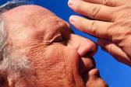
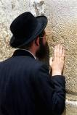
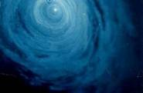
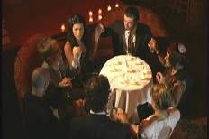
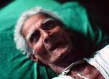
Materia e Spirito
Il mondo è l’unione di materia e spirito.
Prove per il mondo dello spirito:
  Amore
  Il desiderio dell’uomo di volere “di più.”
  La voce della coscienza dell’uomo.
  L’inclinazione religiosa dell’uomo (fede o superstizione).
  La ricerca dell’uomo di un significato ultimo.
  Miracoli ed esperienze del soprannaturale.
  Esperienze extra corporee o di pre-morte.
Notes:
Cf. Sheed, Theology for Beginners

Slide 12
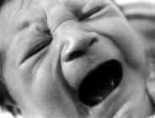
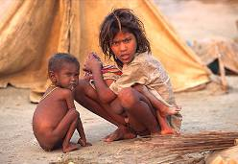
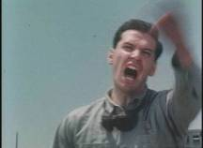
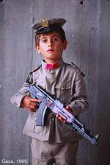
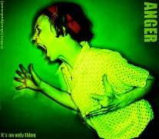
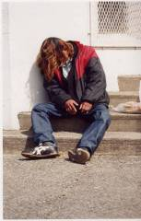
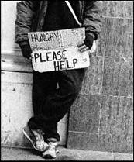
Il Problema del Male
Perché esiste il male, il dolore e la sofferenza nel mondo?

Slide 13
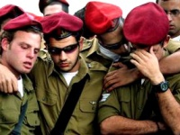
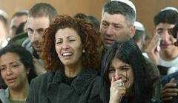
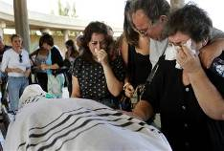
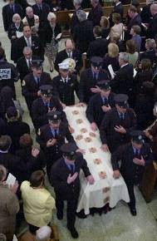
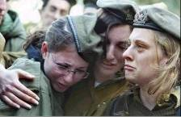
Morte; il Desiderio d’Immortalità
L’enorme senso di vuoto che si prova di fronte alla morte;
Il senso umano di bontà morale e il desiderio di giustizia: che il bene sia ricompensato e il male punito.
Il desiderio dell’uomo d’immortalità e di infinita felicità.
Il mistero della vita dopo la morte.

Slide 14
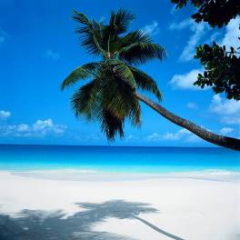
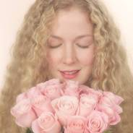
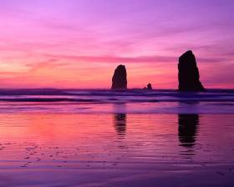
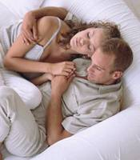
Volere “Di Più”...
La fame dell’uomo di verità, bontà e bellezza.
L’insaziabile sete dell’uomo di amore.

Slide 15
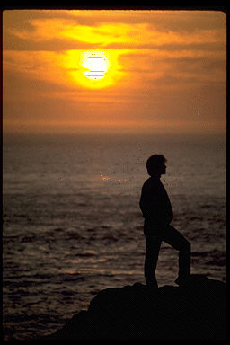
Dio?
C’è “qualcuno” là fuori che controlla tutto – che ci può aiutare?
È un “ potere più alto” e impersonale o un Dio personale e amorevole?
Il problema del relativismo: l’uomo inventa la realtà o è chiamato a scoprirla?
Il desiderio di Dio è inscritto nel cuore dell'uomo, perché l'uomo è stato creato da Dio e per Dio; e Dio non cessa di attirare a sé l'uomo e soltanto in Dio l'uomo troverà la verità e la felicità che cerca senza posa (CCC 27)

Slide 16
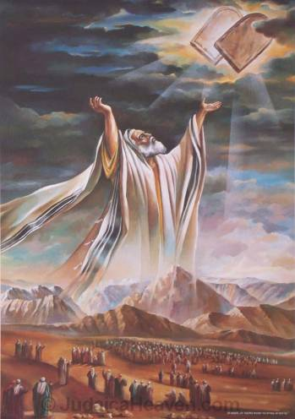
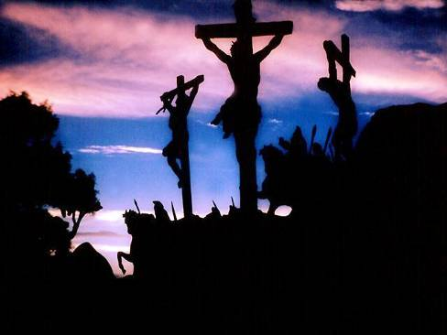
Rivelazione?
Se Dio esiste, ha qualcosa da dirci?
Ha Dio già parlato nella storia?

Slide 17
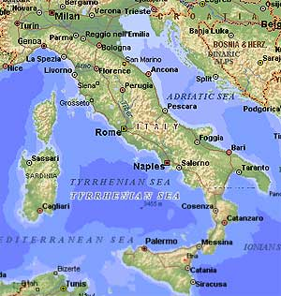
Una carta geografica della vita
La rivelazione divina è una carta che Dio ci ha dato per mostrarci il significato della vita.
Possiamo confidare in questa carta perché Dio ce l’ha data.
La carta ci dice:
  Quello a cui dobbiamo credere: chi siamo, chi è Dio, perché viviamo…
  Come dobbiamo vivere
Non possiamo vivere correttamente se ignoriamo questa carta della vita.
La nostra responsabilità è perseguire la rivelazione e trasmetterla.

Slide 18
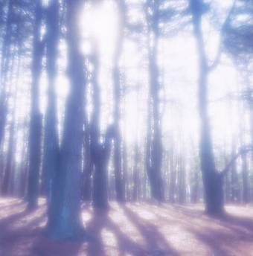
Preghiera/Meditazione
Mi apro alla verità che mi renderà libero, che mi aiuterà a conoscere me stesso, a raggiungere il mio pieno potenziale e a scoprire il vero amore.
Voglio vedere la realtà com’è realmente. Voglio scoprire la realtà; non inventare delle illusioni o fantasie basate su desideri personali.
Sono disposto ad abbandonare ogni illusione o menzogna che distorce la mia visione della realtà?
Sono disposto ad abbandonare false credenze e cattive abitudini e, se necessario, a cambiare la mia vita?
Dio, se esiste un Dio infinitamente giusto e buono, che mi ama e vuole il meglio per me, vorrei conoscerti.

Slide 19
Fonti e Letture Consigliate
Frank Sheed, A Map of Life, New York : Sheed & Ward, 1939.
__________, Catholic Evidence Training Outlines, Ann Arbor, Mich. : Catholic Evidence Guild, 1992.
__________, Theology and Sanity, San Francisco: Ignatius Press, 1993.
__________, Theology for Beginners, Ann Arbor, Mich. : Servant Books, c1981.
© 2016 Cattolici per Israele (www.catholicsforisrael.com)

